Slide 1


Corso di Programmazione
Università di Napoli Federico II - Dip. di Ingegneria Elettrica e delle Tecnologie dell’Informazione
Corso di Laurea in Ingegneria Informatica
Introduzione
Notes:
Università di Napoli Federico II - Facoltà di Ingegneria - Corso di Laurea in Ingegneria Informatica

Slide 2
Obiettivi
Obiettivo del corso di Programmazione è fornire competenze teoriche e pratiche di:
programmazione orientata agli oggetti
(alcune) tecniche avanzate di programmazione
strutture dati fondamentali
elementi di progettazione di interfacce grafiche
Linguaggio di riferimento: Java
Il corso si propone inoltre di fornire conoscenze di base nell'ambito della progettazione del software

Slide 3
Contenuti (1/2)
Richiami e fondamenti di programmazione in Java: Ciclo di sviluppo di un programma Java, Java Virtual Machine, bytecode. SDK. Il sistema dei tipi. Sottoprogrammi e metodi. Modularizzazione, packages.
Concetti fondamentali della programmazione orientata agli oggetti: Il concetto astrazione. Astrazione sui dati e sul controllo. Il concetto di Modulo. Tipo di dato astratto e ruolo delle interfacce. Paradigma di programmazione OO. Incapsulamento, classi ed oggetti. Metodi. Costruttori. Overloading and overriding. Relazione tra classi: composizione, associazione e ereditarietà. Classi derivate e relazione base-derivata. Polimorfismo.
Programmazione orientata agli oggetti in Java: Classi e oggetti, ereditarietà e polimorfismo in Java. Controllo della visibilità di attributi e metodi. Classi astratte ed interfacce. Composizione e associazione in Java.

Slide 4
Contenuti (2/2)
Progettazione e linguaggio UML.
Progettazione del software (cenni). Modularizzazione del software e strumenti per la modularizzazione. Il linguaggio UML (cenni) Da UML a Java.
Aspetti avanzati di programmazione.
Ricorsione.
Gestione delle eccezioni.
Strutture dati e algoritmi.
Liste, liste ordinate, pile, code
Elementi di progettazione di interfacce grafiche in Java.

Slide 5
Esercitazioni
In aula o in laboratorio (ove possible)
Per consentire a tutti di svolgere esercitazioni in laboratorio potranno essere organizzati dei turni a rotazione.
Le esercitazioni in laboratorio verranno organizzate utilizzando alcune funzionalità del sito docente
Le esercitazioni fanno parte integrante del corso

Slide 6
Homework
Homework consentiranno l’applicazione e l’approfondimento dei concetti illustrati durante le lezioni
Gli homework sono obbligatori e dovranno essere consegnati entro la data indicata ma non contribuiscono alla valutazione finale
Non ci saranno prove in itinere, pertanto il ruolo degli homework è fondamentale

Slide 7
Libro di riferimento e approfondimenti
Testo di riferimento:
H.M.Deitel, P.J.Deitel, “Programmare in Java”, Undicesima edizione, Pearson (in italiano)
oppure
H.M.Deitel, P.J.Deitel, “Java How to Program”, early objects, eleventh edition, Deitel eds. (in inglese)
Lucidi, esercizi e altro materiale didattico reso disponibile sulle piattaforme web docenti/Teams

Slide 8
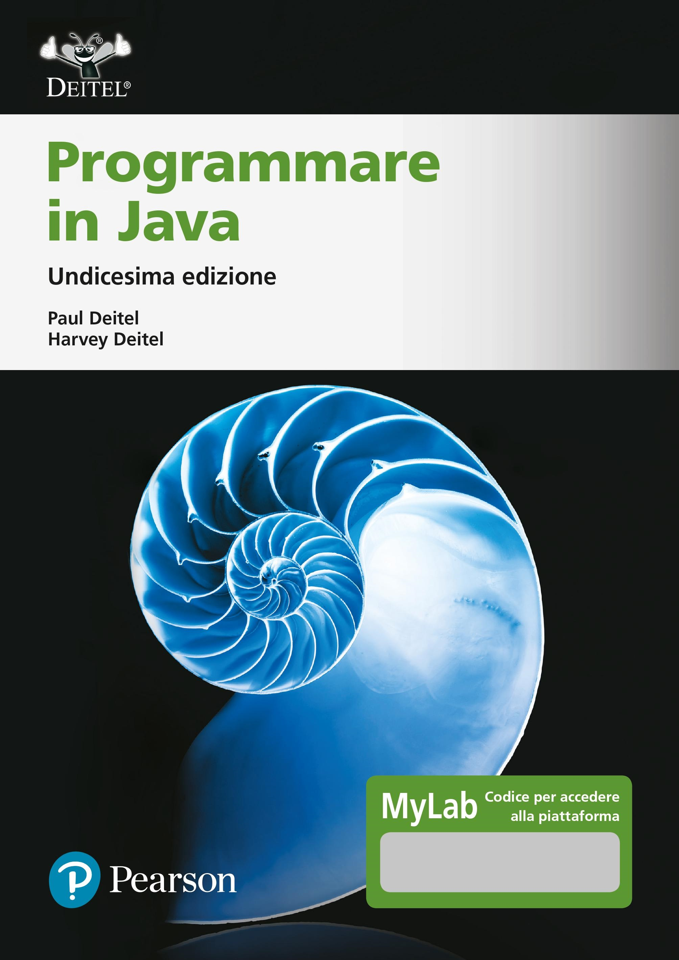

Slide 9


